Slide 1

Licenciamento
VISÃO DO USUÁRIO

Slide 2
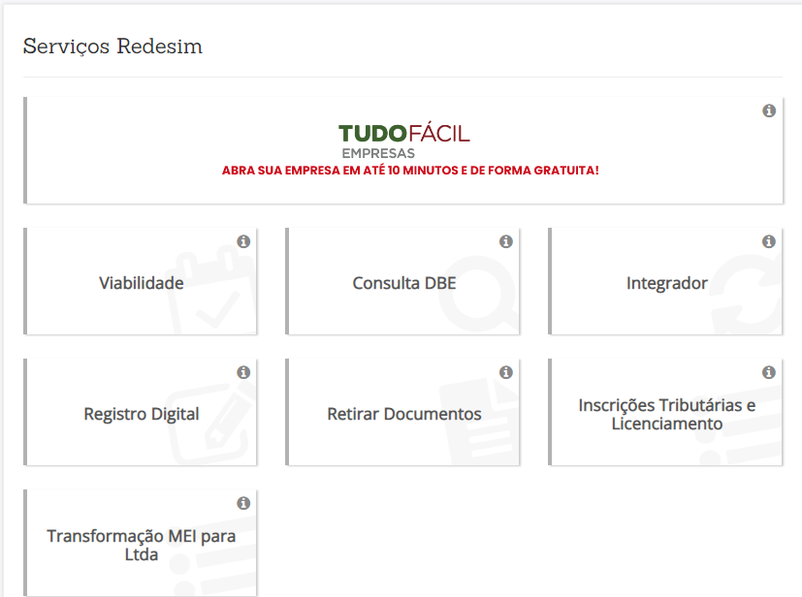

APÓS ACESSAR O PORTAL DE SERVIÇOS, SELECIONE A OPÇÃO “INSCRIÇÕES TRIBUTÁRIAS E LICENCIAMENTO”

Slide 3
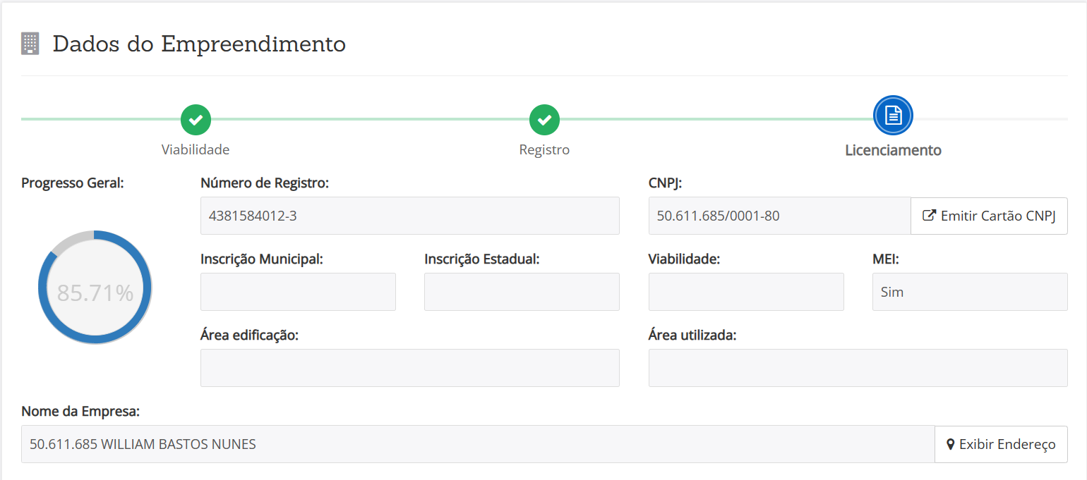
VISUALIZAÇÃO DE TODO O PROGRESSO NO LICENCIAMENTO

Slide 4
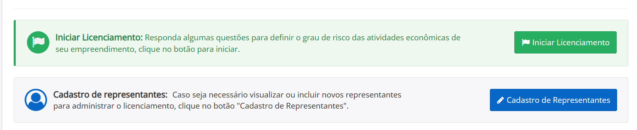
UTILIZAÇÃO DO LICENCIAMENTO

Slide 5
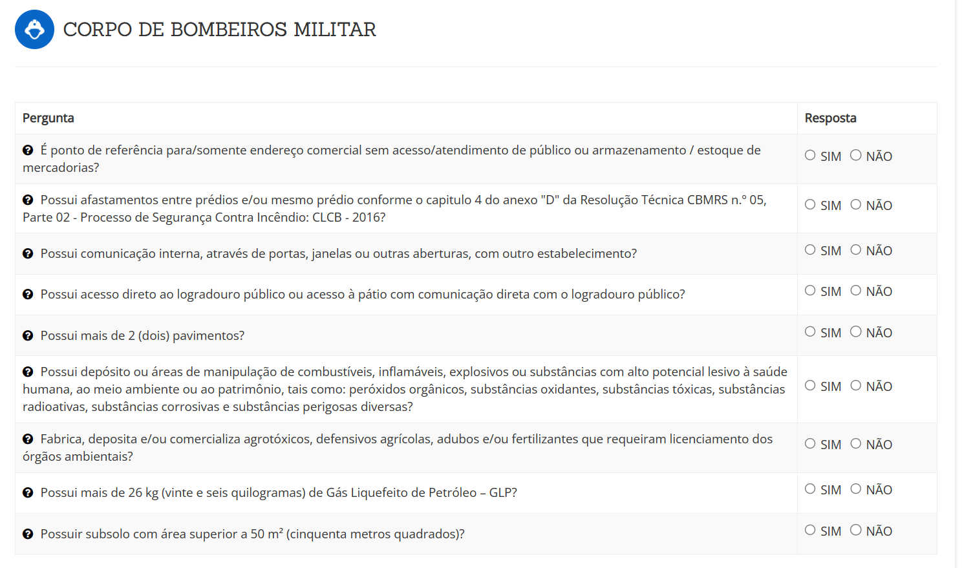
INICIANDO O LICENCIAMENTO
Após clicar em “iniciar licenciamento”, abrirá as perguntas que são feitas pelos órgãos Estaduais e Municipais(quando houver)

Slide 6
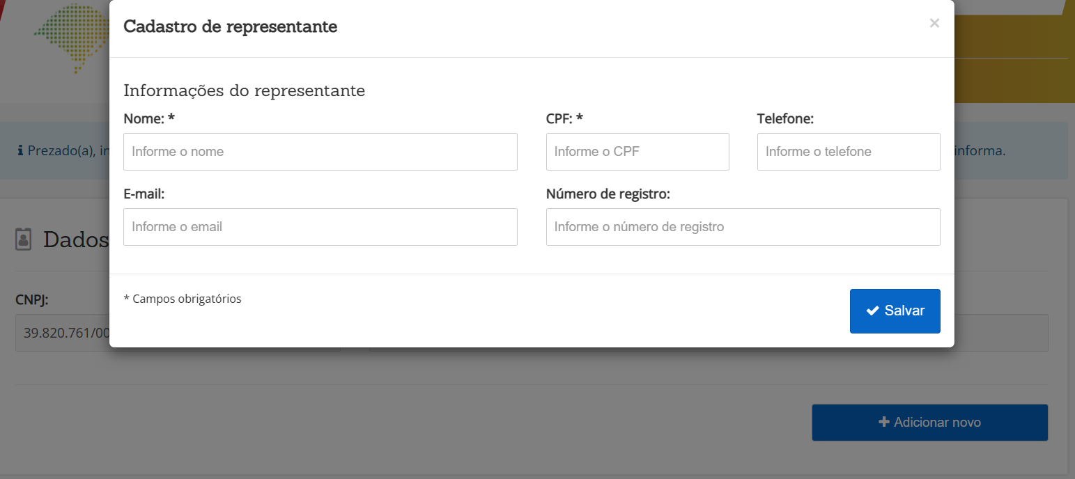
CADASTRO DE REPRESENTANTES
O representante possuirá permissões de sócio ou sócio/adm para gerenciar o licenciamento, podendo ser o contador.

Slide 7
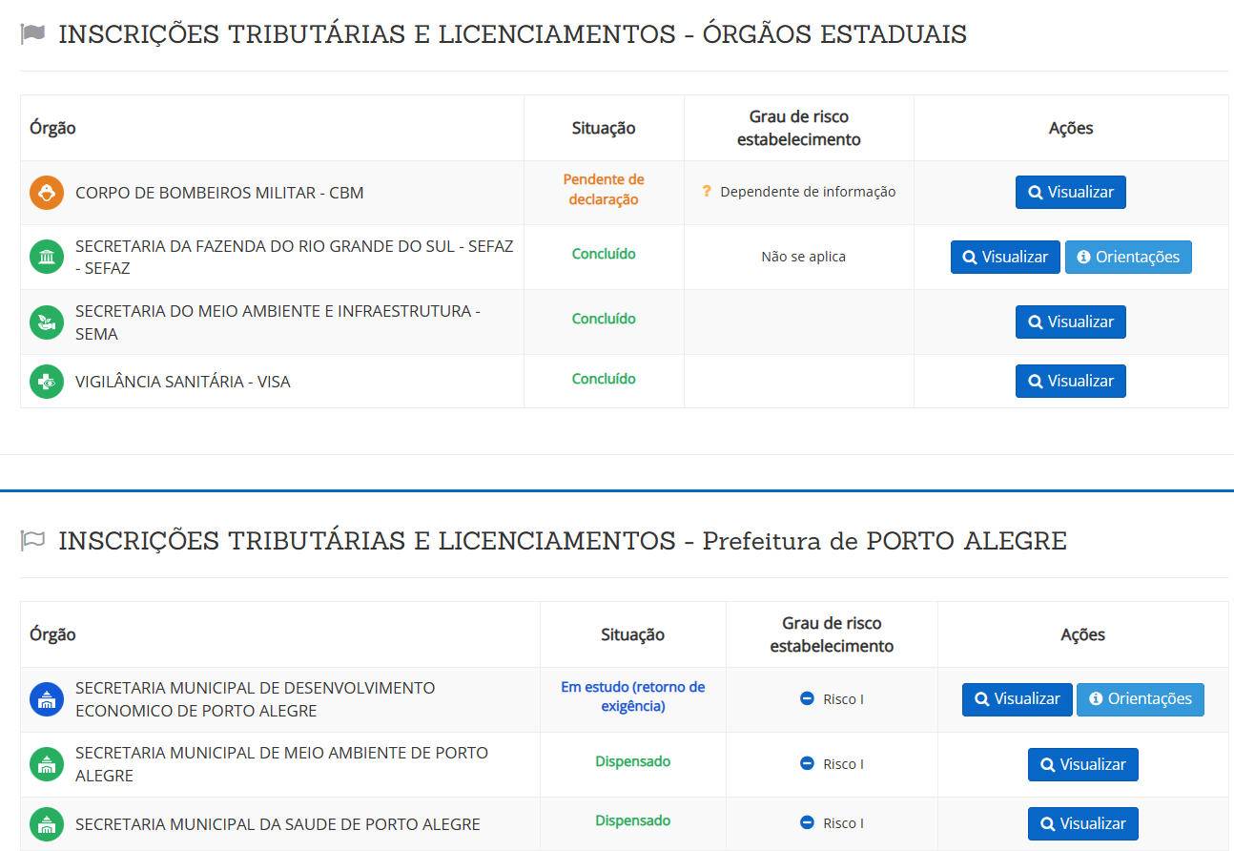
STATUS
EM ESTUDO: ÓRGÃO RECEBEU AS INFORMAÇÕES SOBRE O EMPREENDIMENTO;
EM ESTUDO(RETORNO DE EXIGÊNCIA): EXIGÊNCIA ENCAMINHADA PARA ANALISE DA PREFEITURA NOVAMENTE;
EM EXIGÊNCIA (PENDENTE COM O SOLICITANTE) ÓRGÃO COLOCOU EM EXIGÊNCIA, NECESSÁRIO ACÃO DO USUÁRIO;
PENDENTE DE DECLARAÇÃO: NECESSÁRIO UMA AÇÃO DO USUÁRIO;
DISPENSADO: FINALIZADO(ATIVIDADE DE BAIXO RISCO);
CONCLUÍDO: FINALIZADO(POR ANÁLISE DA PREFEITURA);

Slide 8
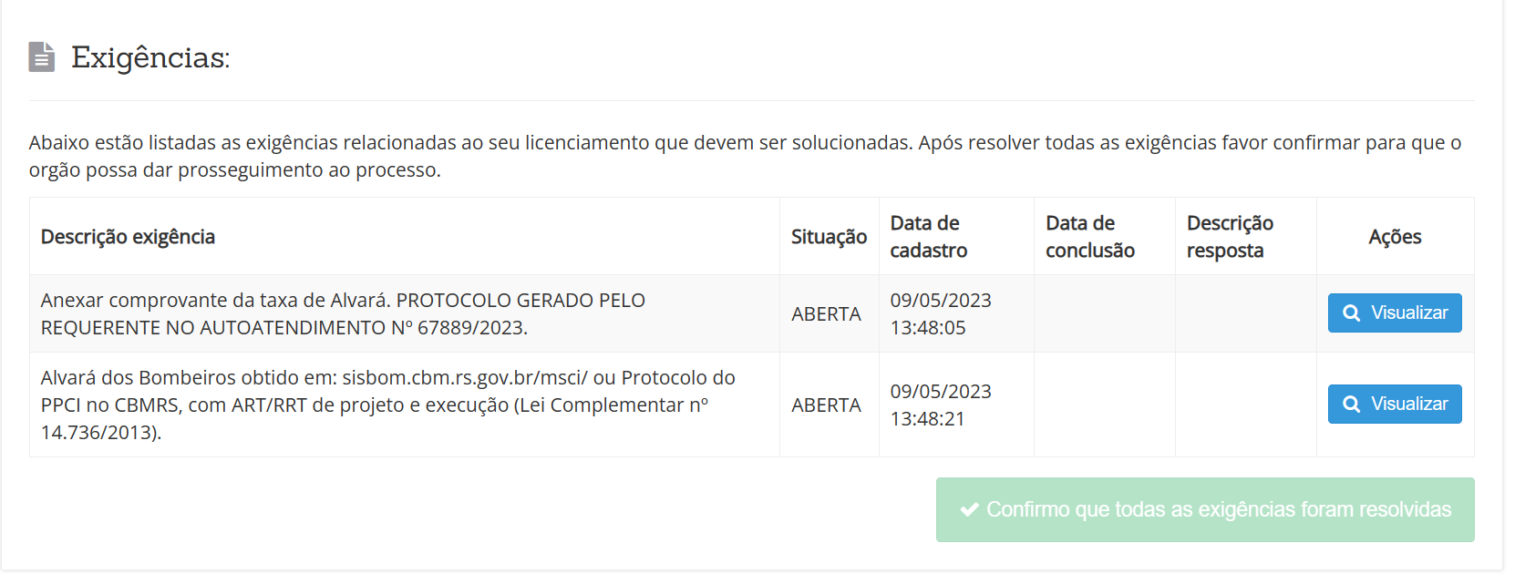
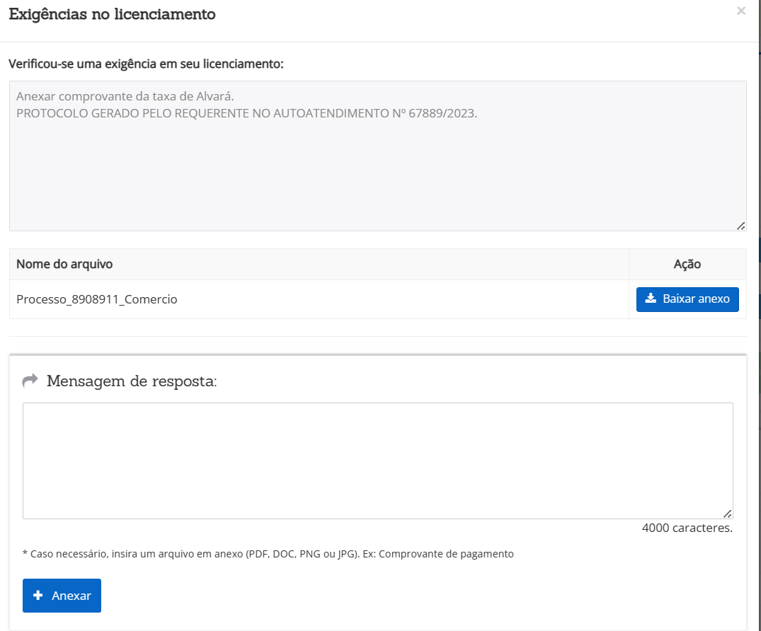
EXIGÊNCIA PENDENTE COM O SOLICITANTE
USUÁRIO VISUALIZA A EXIGÊNCIA, RESPONDE, PODENDO ANEXAR DOCUMENTOS E MENSAGEM DE ACORDO COM A SOLICITAÇÃO DO ÓRGÃO.

Slide 9
QUESTIONÁRIO E DECLARAÇÕES
IRÁ MOSTRAR AS REPOSTAS DO QUESTIONÁRIO, RESPONDIDAS APÓS CLICAR EM “INICIAR LICENCIAMENTO”

Slide 10
REINICIAR LICENCIAMENTO
IRÁ RESETAR O LICENCIAMENTO E TODOS OS STATUS IRÃO ENTRAR EM ESTUDO E PARA ANALISE DA PREFEITURA

